Slide 1

Báo cáo môn học Thiết Kế Mẫu Sinh Code tự động
Giáo viên hướng dẫn:
Nguyễn Minh Hiệp
Sinh Viên thực hiên:
Lê Ngọc Linh
Nguyễn Hùng Thịnh

Slide 2
Nội Dung
Giới thiệu
Lớp thư viện
Project MVC
Demo

Slide 3

Giới thiệu
Quá trình code từ cơ sở dữ liệu gây ra sự trùng lặp nhiều trong khi code, người code phải tạo ra các entity tương ứng với CSDL và thiện hiện các phương thức thêm, xóa, sửa cho các đối tượng này.
Khi thực hiện quá trình này có thể gây ra sự nhàm chán do code gần giống nhau, hoặc cũng có thể gây ra lỗi.
Biện pháp hiện nay là dùng các hàm thư viện hỗ trợ, như entiry framework, bltoolkit.
➔ Phần mềm tự động sinh code là cần thiết, giúp người code thực hiện dễ dàng hơn
Giới thiệu

Slide 4



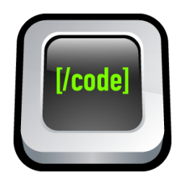
Sinh Code từ CSDL
Thông thường tất cả các hoạt động sẽ được lưu trữ thông tin dữ liệu trên Database, nên một phần mềm hoạt động cần có nền cơ sở dữ liệu.
Giới thiệu
Chương trình

Slide 5
Tự động sinh ra CSDL
Ngày nay hướng phát triển đi từ CSDL đang dần lỗi thời. Hướng phát triển mới đi từ các đối tượng để lưu lên CSDL.
Introduction

Slide 6
Sinh Code Từ CSDL

Slide 7
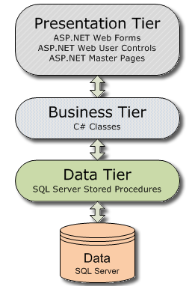
Sinh ra hàm thư viện
Đối với một chương trình có kết nối với CSDL thì mô hình 3 tier đang được phổ biến hiện nay.
Introduction
Lớp giáo diện người dùng
Danh sách các services
Xử lý nghiệp vụ
Hàm kết nối CSDL
Dùng thư viện BLToolkit
CSDL
Notes:
Sinh ra các Entity tương ứng với CSDL để lưu trữ xuống CSDL

Slide 8
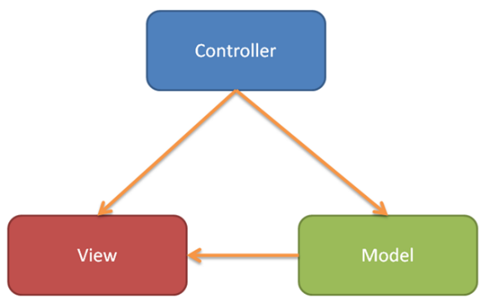
Sinh project MVC
Project MVC được xây dựng trên mẫu MVC, có thể dễ dàng phát triển theo module
Introduction

Slide 9
Sinh CSDL

Slide 10
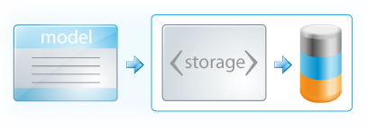
Sinh CSDL
Hướng lập trình cấu trúc đang được dần phổ biến hiện nay. Khi người code nghĩ ra các đối tượng trước rồi mới sinh ra CSDL.
Introduction
Notes:
Các lập trình viên theo hướng này thường như những người lập trình lâu năm, họ sẽ nghĩ tổng quát chương trình gồm những class nào rồi bắt tay vào code, và không đi theo kiểu truyền thống là đi từ CSDL

Slide 11


.
Demo
Chương trình sinh Code

Slide 12
Cám ơn thầy và các bạn quan tâm lắng nghe

